Slide 1
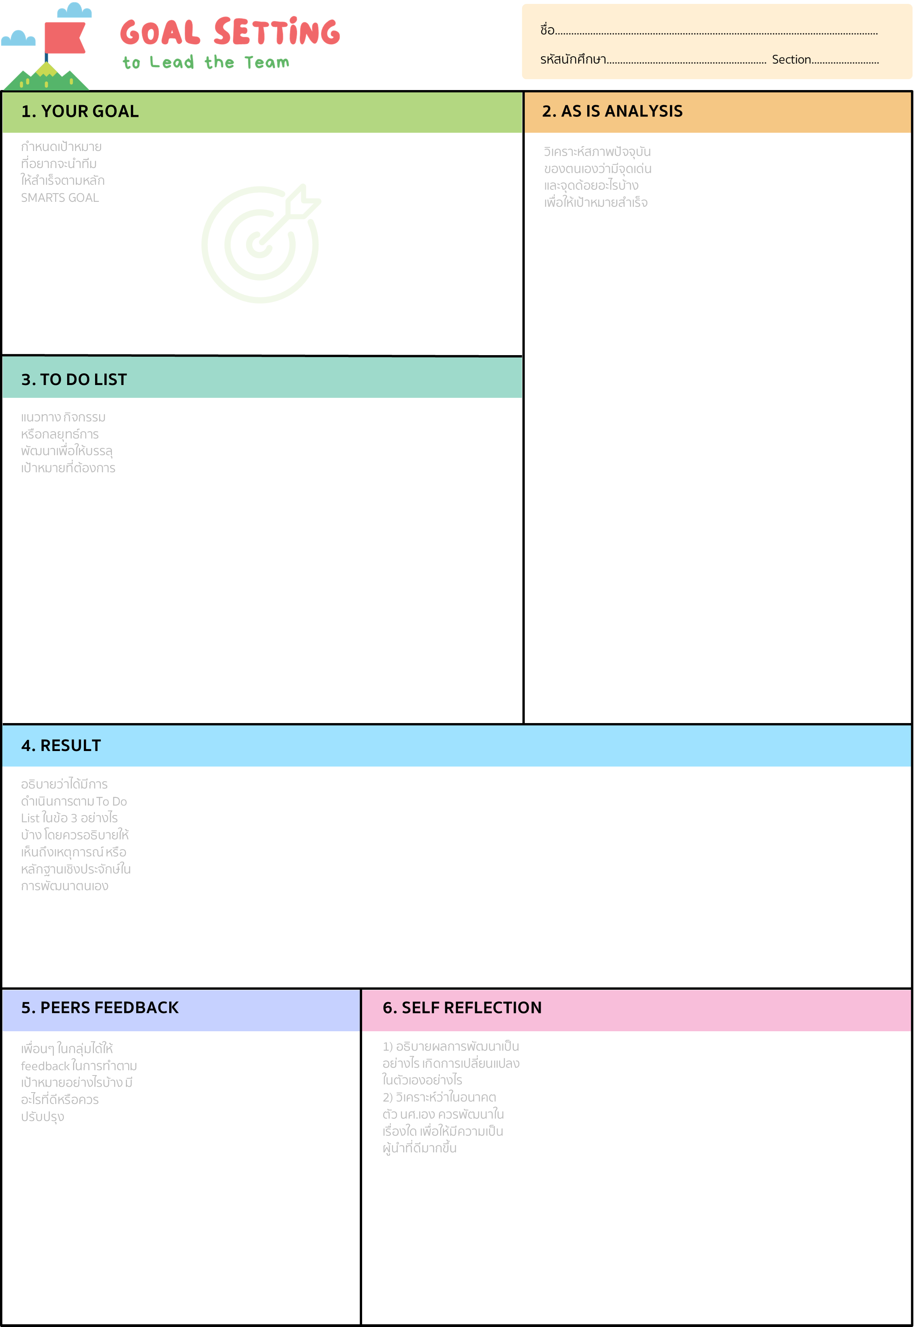
นายกฤษฎา ฉายแก้ว
64070507201
11
S สมาชิกในกลุ่มบ้านนี้ดี อยู่แล้วรวยแต่ละคนจะนำเสนอแนวคิดทางธุรกิจ เพื่อร่วมกันคัดเลือก Term project ที่ ที่มีประสิทธิภาพที่สุด
M ในตอนท้าย สมาชิกในกลุ่มทุกคนจะปรึกษา Term project ของแต่ละคน และทำการคัดเลือก Term project ที่มีประสิทธิภาพที่สุด รวมถึงสามารถบ่งบอกถึงกลุ่มเป้าหมาย และปัญหาของ Term project ที่ต้องแก้ไข
T การคัดเลือก Term project จะสิ้นสุดวันที่ 24 สิงหาคม 2566 ในคลาส Gen 351
จุดเด่น
1.รับฟังปัญหาของทุกคนในกลุ่ม และพยายามหาทางช่วยเพื่อแก้ไขปัญหานั้น ๆ
2.ตัดสินใจตามสถานการณ์ต่าง ๆ ที่เกิดขึ้นโดยมีเหตุผลมาอ้างอิงเสมอ
3.สามารถบริหารจัดการเวลา แบ่งงานเพื่อให้งานเสร็จตามกำหนดระยะเวลา
4.สามารถจับใจความจากการประชุม เพื่อที่จะสรุปผลลัพธ์ในการประชุมแต่ละหัวข้อ
5. ปรับตัวให้เข้ากับข้อมูลใหม่และเรียนรู้จากสิ่งต่าง ๆ เพื่อให้เข้าใจถึงข้อมูลนั้น ๆ
จุดด้อย
1.เรื่องการสื่อสารเนื่องจากเป็นคนที่พิมพ์ผิด ทำให้บางครั้งเกิดข้อผิดพลาดในการสื่อสาร
2.เมื่อใช้แต่เหตุผลในการตัดสินทุกอย่าง ทำให้ไม่มีบางครั้งอาจจะมีปัญหาที่เกี่ยวข้องกับความรู้สึกของคนในกลุ่ม
3.ในการปรับตัวบางครั้ง เนื่องจากปรับตัวและเรียนรู้ข้อมูลให้ไวที่สุด ในบางครั้งก็อาจจะทำให้ข้อมูลที่มีผิดพลาด หรือคลาดเคลื่อน ไม่ถูกต้อง 100 %
4.มองแต่ภาพรวมมากเกินไป ทำให้ไม่เห็นถึงจุดปัญหาเล็กๆที่เกิดขึ้น
5.เป็นคนที่ไม่มีระเบียบในการจัดเก็บข้อมูลต่างๆ ทำให้เวลาที่ต้องจะใช้หรือส่งข้อมูลนั้น หาเจอได้ช้า
ให้สมาชิกแต่ละคนระดมความคิดและค้นคว้า Term project ที่เป็นไปได้ แนวคิดควรสอดคล้องกับเนื้อหาและวัตถุประสงค์
ในการประชุมกลุ่ม ให้สมาชิกแต่ละคนนำเสนอ Term project ใส่รายละเอียด เช่น ตลาดเป้าหมาย จุดขายที่เป็นเอกลักษณ์ และผลกระทบที่อาจเกิดขึ้น
หลังจากการนำเสนอแต่ละครั้ง ให้มีส่วนร่วมในถามคำถาม ให้ข้อเสนอแนะ และระบุการทำงานร่วมกันที่เป็นไปได้ระหว่างแนวคิดต่างๆ
ประเมินแนวคิด โดยพิจารณาปัจจัยต่างๆ เช่น ความเป็นไปได้ ความต้องการของตลาด นวัตกรรม และการจัดแนวกับธีม
ลงคะแนนเพื่อจำกัดความคิดให้แคบลง สมาชิกแต่ละคนสามารถลงคะแนนให้กับตัวเลือกที่คิดว่ามีประสิทธิภาพที่สุด
นำ Term project ที่โหวตมากที่สุด มาคุยกันเพื่อ ให้มีรายละเอียดที่มาก ขึ้นรวมทั้งช่วยกันเสนอความคิดเห็นเพื่อ Term project นี้ดีขึ้น รวมทั้งช่วยกันมองหาถึงปัญหาที่เกิดขึ้น สำหรับเจรียมในการแก้ปัญหานั้น
สมาชิกบางคนระดมความคิดและค้นคว้า Term project ที่เป็นไปได้ ทุกแนวคิดที่คนในกลุ่มนำเสนอสอดคล้องกับเนื้อหาและวัตถุประสงค์ (1/2)
ในการประชุมกลุ่ม บางคนนำเสนอ Term project รายละเอียดที่นำเสนอของบางคนไม่ได้ผลกระทบที่อาจเกิดขึ้น แต่ทุกคนในกลุ่มใส่รายละเอียด จุดขายที่เป็นเอกลักษณ์ (1/2)
หลังจากทุกคนนำเสนอ มีไม่ครบทุกคนมีส่วนร่วมในถามคำถาม ให้ข้อเสนอแนะ และระบุการทำงานร่วมกันที่เป็นไปได้ระหว่างแนวคิดต่างๆ (1/2)
ประเมินแนวคิด โดยพิจารณาปัจจัยต่างๆ เช่น ความเป็นไปได้ ความต้องการของตลาด นวัตกรรม และการจัดแนวกับธีม (1)
ลงคะแนนเพื่อจำกัดความคิดให้แคบลง สมาชิกแต่ละคนสามารถลงคะแนนให้กับตัวเลือกที่คิดว่ามีประสิทธิภาพที่สุด (1)
นำ Term project ที่โหวตมากที่สุด มาคุยกันเพื่อ ให้มีรายละเอียดที่มาก ขึ้นรวมทั้งช่วยกันเสนอความคิดเห็นเพื่อ Term project นี้ดีขึ้น รวมทั้งช่วยกันมองหาถึงปัญหาที่เกิดขึ้น สำหรับเตรียมในการแก้ปัญหานั้น (1)
คือตรงตาม to do list ทุกคำที่ได้พิมพ์เอาไว้ตรงตามผลลัพท์ที่ได้
(1/2) คือตรงตาม to do list บางคำที่ได้พิมพ์เอาไว้ตรงบางส่วนตามผลลัพท์ที่ได้
(0) คืออไม่ตรงตาม to do list ที่ได้พิมพ์เอาไว้และไม่ได้ตรงตามผลลัพท์ที่ได้
ตรงตามที่ พิมพ์ to do list 75%
สรุป Feedback
มีการเตรียมความพร้อมและวางแผนกิจกรรมล่วงหน้า มีการสื่อสารที่เปิดกว้าง การแสดงความคิดเห็นอย่างมั่นใจ และการมีส่วนร่วมในการพูดคุยกันในกลุ่ม จัดระเบียบงานอย่างมีประสิทธิภาพและยกตัวอย่างเพื่อเป็นแนวทางในทิศทางของกลุ่ม ในขณะที่สมาชิกบางคนประสบปัญหาในการตัดสินใจบางครั้งไม่สามารถตัดสินใจได้เด็ดขาด โดยปฏิบัติตามแผนและให้คุณค่ากับความคิดเห็น
สิ่งที่ดี แสดงให้เห็นถึงทักษะการกลุ่มที่ดี การสื่อสารที่มีประสิทธิภาพ และความสามารถในการสร้างสภาพแวดล้อมของกลุ่มที่ดี
สิ่งที่ควรปรับปรุง
1.มีการตัดสินใตที่เด็ดขาดมากขึ้น ในเวลาที่กลุ่มต้องการคนขึ้นมาตัดสินใจ
2.พยายามให้คนในกลุ่มมีส่วนร่วมเพื่อให้ คนในกลุ่มแต่ละคนเสนอแนวคิดของตน
1.มีความกล้าในการคุยหรือขอความคิดเห็นจากรุ่นพี่ที่มีอายุมากกว่า รวมถึงคนในกลุ่มที่ไม่เคยพูดคุยหรือรู้จักกันมาก่อน สามารถขึ้นมากลุ่มแล้วพยายามทำตาม To do list เพื่อให้กลุ่มสามารถทำตาม S M และ T ที่มาจาก SMART goal ที่ตั้งไว้ได้สำเร็จถึงแม้จะต้องเปลี่ยน To do list ให้เหมาะสมกับสถานการณืที่เกิดขึ้นรวมทั้งเวลาที่มีจำกัด
2. เข้าใจถึงจุดแข็ง และจุดอ่อน ของตนเองมากขึ้นเพื่อปรับปรุงจุดอ่อนของตนเอง และพัฒนาจุดแข็งของตัวเองให้ดีขึ้น มีการเรียนรู้อย่างต่อเนื่อง เพื่อทำความเข้าใจสิ่งที่คนในกลุ่มพยายามสื่อสาร มีวิสัยทัศน์ สามารถสร้างแรงบันดาลใจให้กับคนในกลุ่ม และส่งเสริมความร่วมมือ ฟังอย่างกระตือรือร้น การพูดในที่สาธารณะ และการสื่อสารด้วยลายลักษณ์อักษรที่มีประสิทธิภาพ

